Slide 1
Développez un chatbot pour réserver des vacances
Formation ingénieur IA – Projet 10

Slide 2

Présentation du projet
L’objectif est d’identifier dans la demande d’un utilisateur les 5 éléments suivants:
- La ville de départ
- La ville de destination
- La date aller du vol
- La date retour du vol
- Le budget maximum

Slide 3
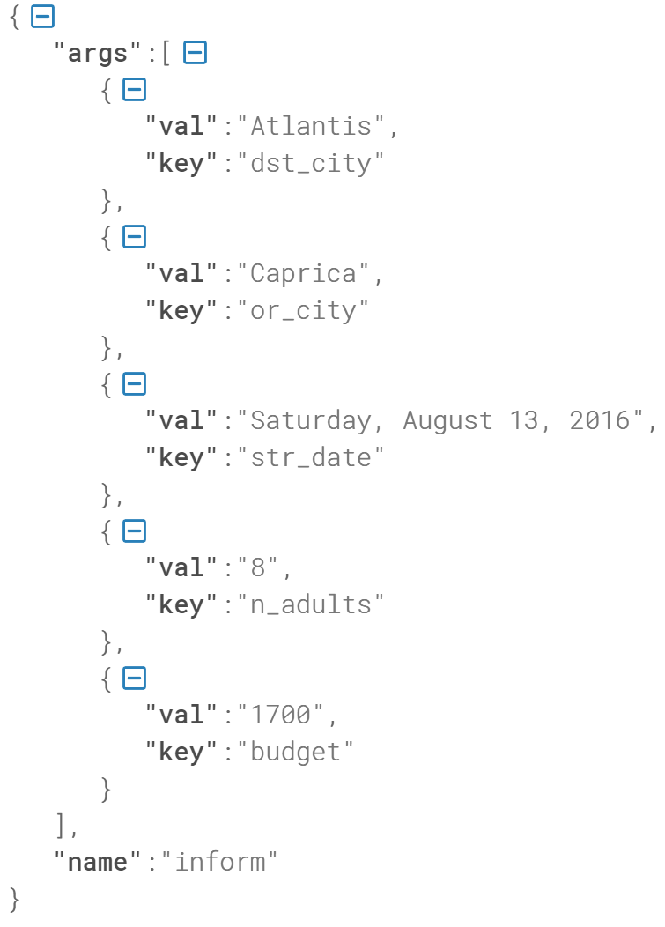
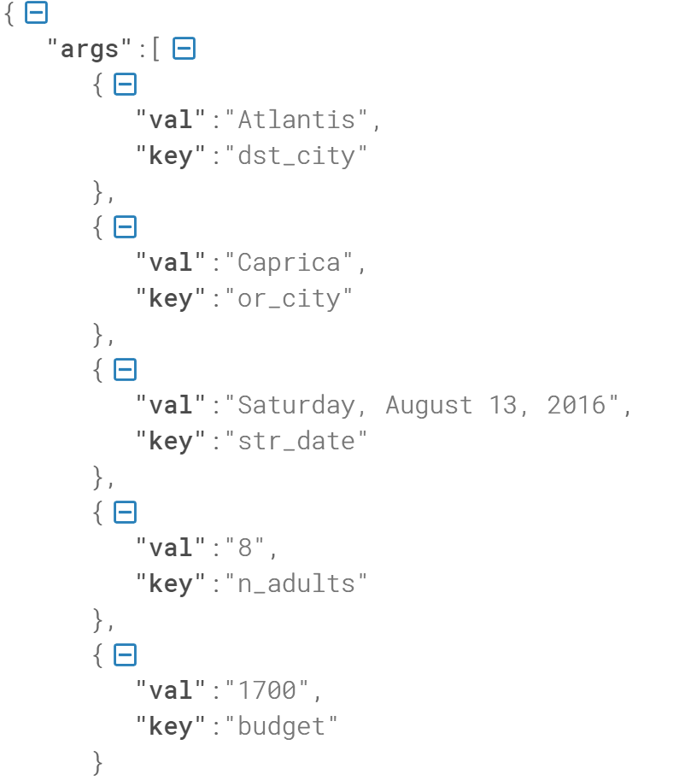
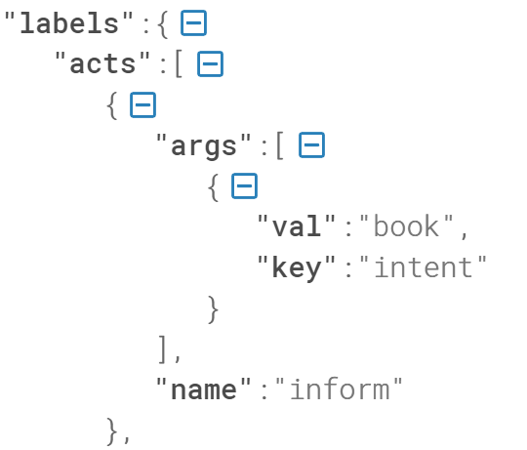
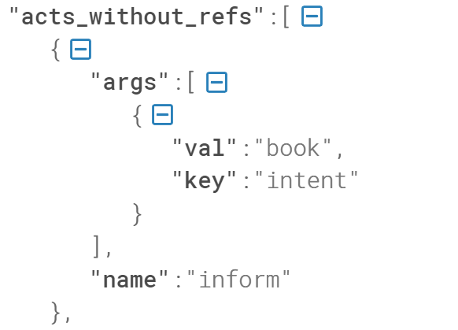
Présentation du jeu de données « Frames Dataset »

Slide 4
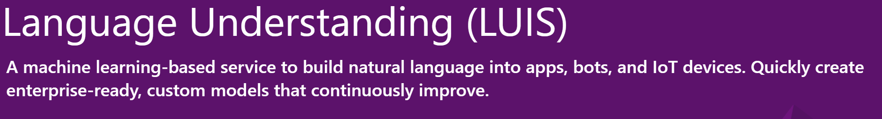
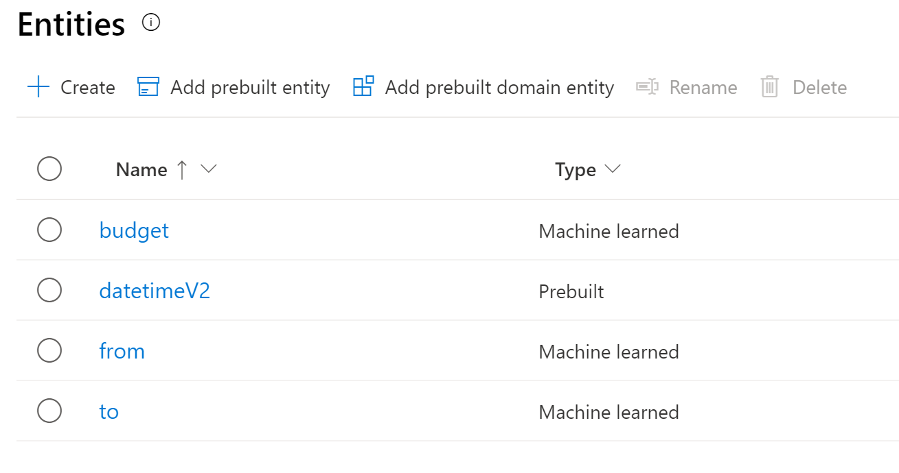
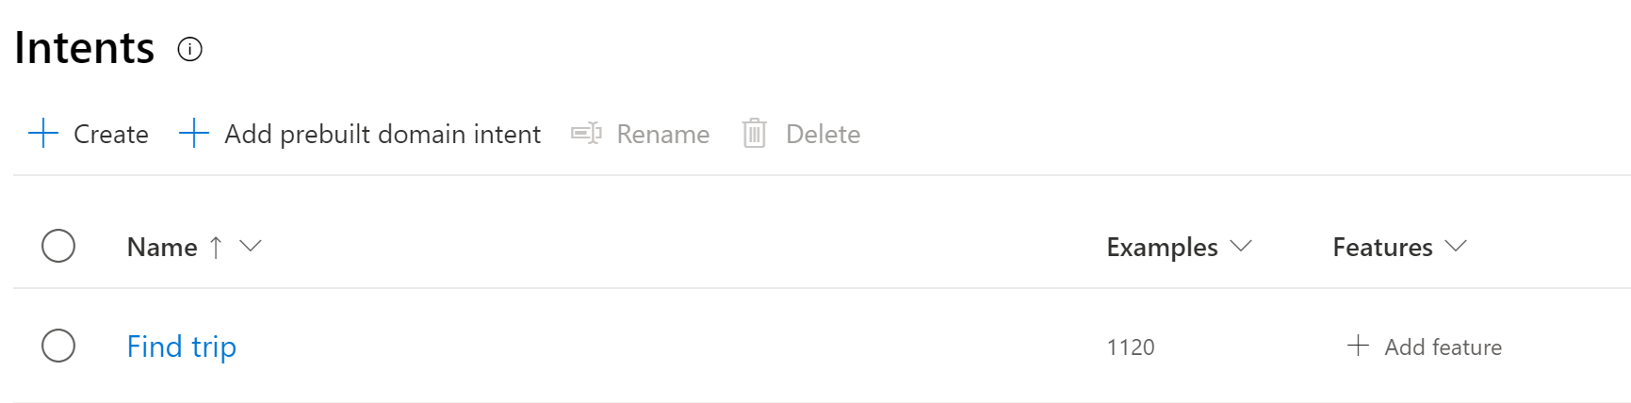
LUIS

Slide 5
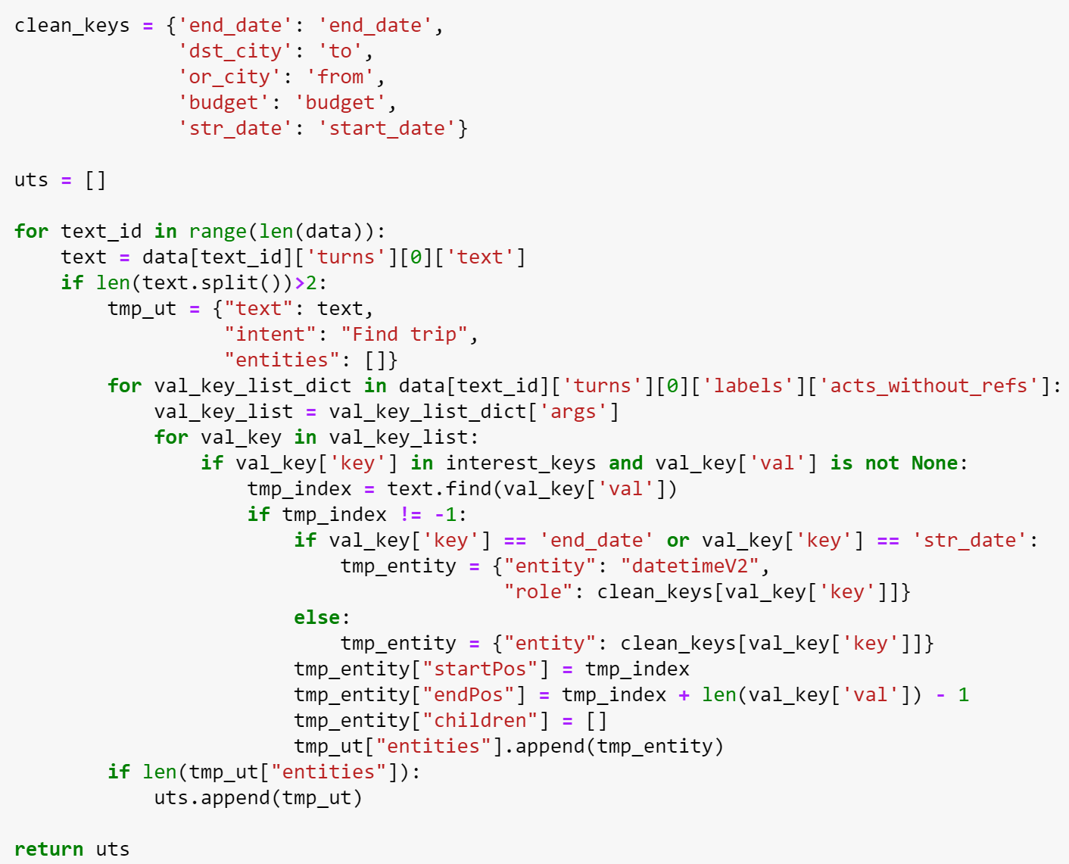
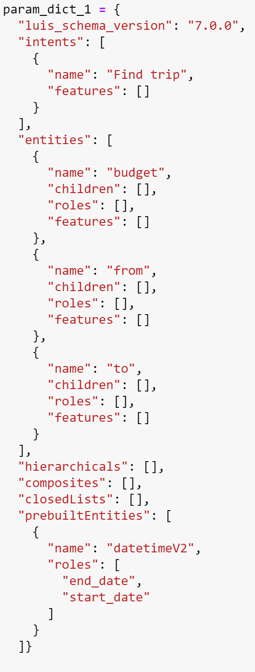
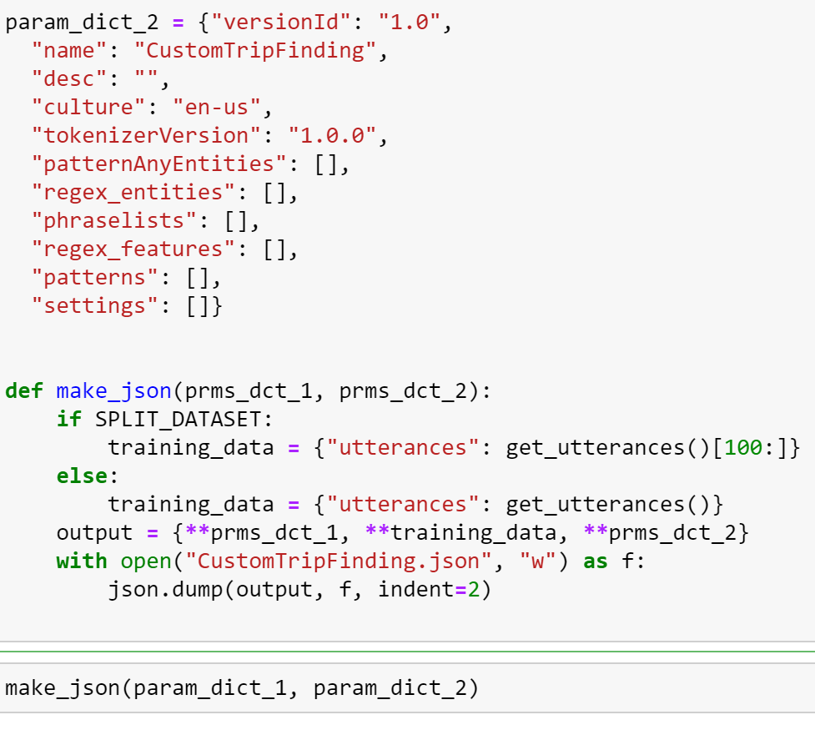
Préparation des données

Slide 6
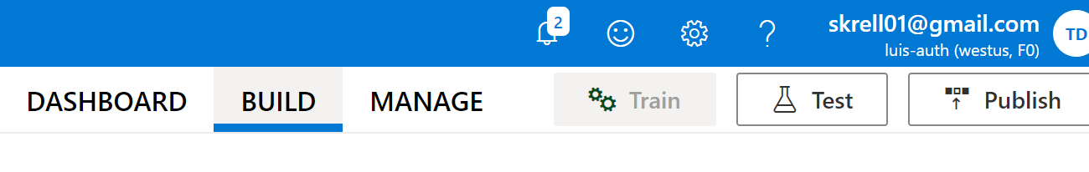
LUIS - Déploiement
Interface pour entraîner l’application
Une application LUIS nécessite deux instances Azure pour être déployée:
- Une « authoring ressource », permettant d’associer l’application à un groupe de ressources Azure.
- Une « prediction ressource », permettant d’obtenir une URL d’accès (endpoint) et des clés API pour pouvoir utiliser l’application en production.

Slide 7
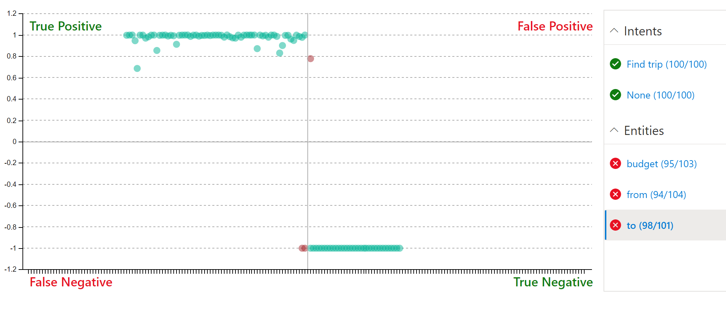
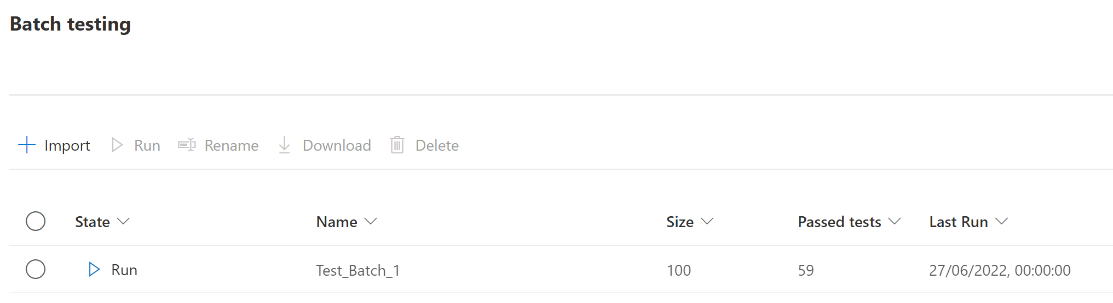
LUIS – Test de l’application

Slide 8

Bot Framework SDK
Ce kit de développement a été conçu pour implémenter des chatbots sur les services Azure. Il permet une grande flexibilité sur le type de bot (conversation libre ou guidée, envoi d’image et de boutons en plus du texte). Il permet également d’intégrer des services tiers comme Application Insights, pour la supervision en production.

Slide 9
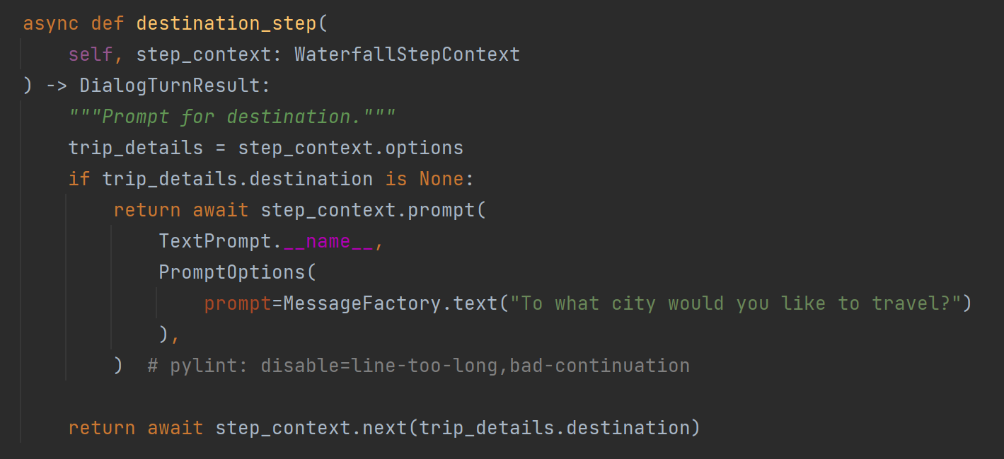
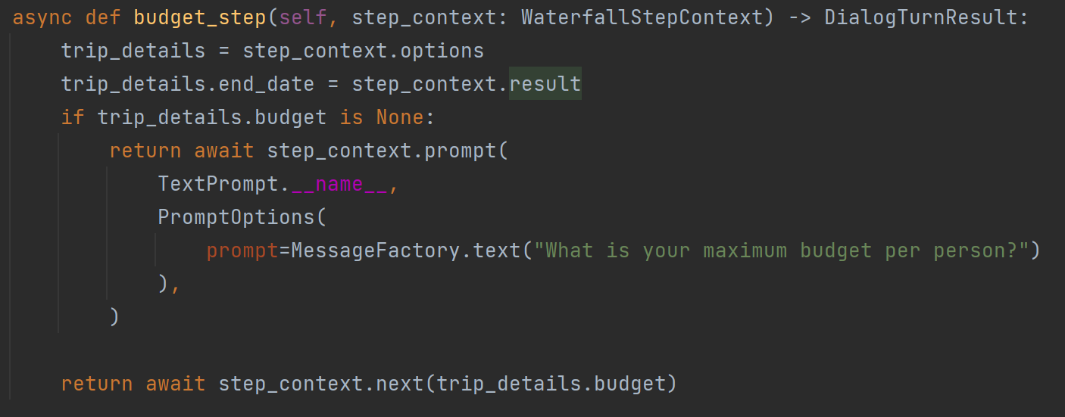
Construction des dialogues

Slide 10
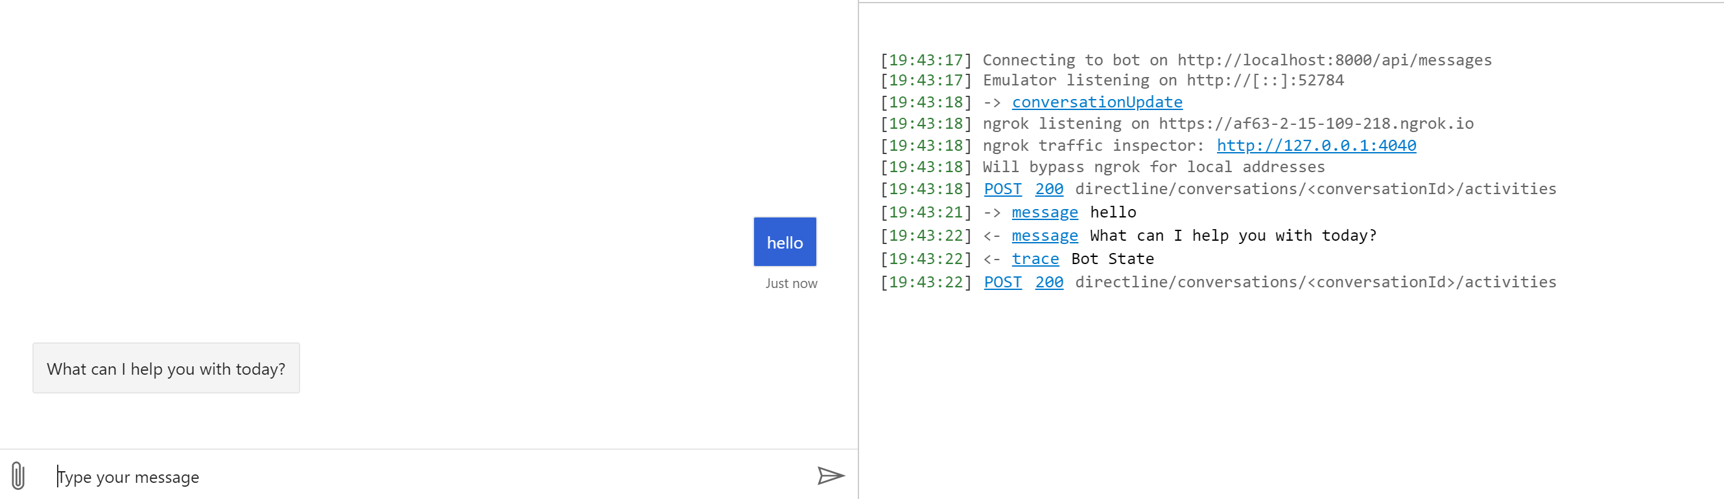
Bot framework emulator

Slide 11
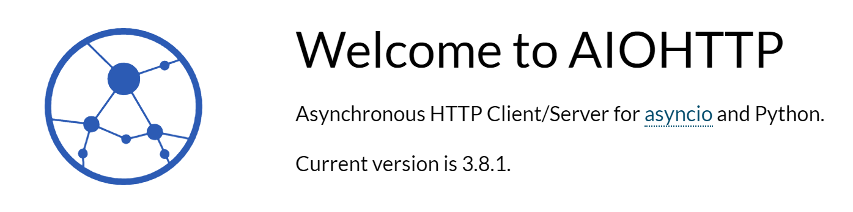
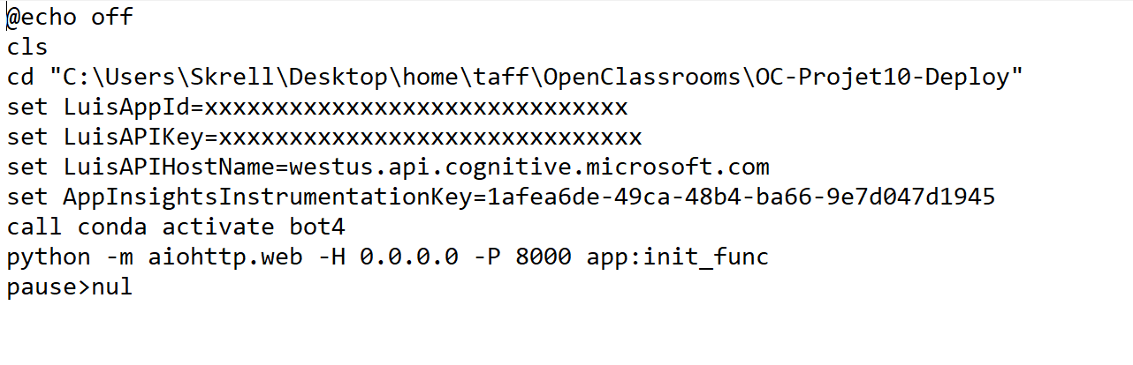
Lancement du chatbot en local

Slide 12

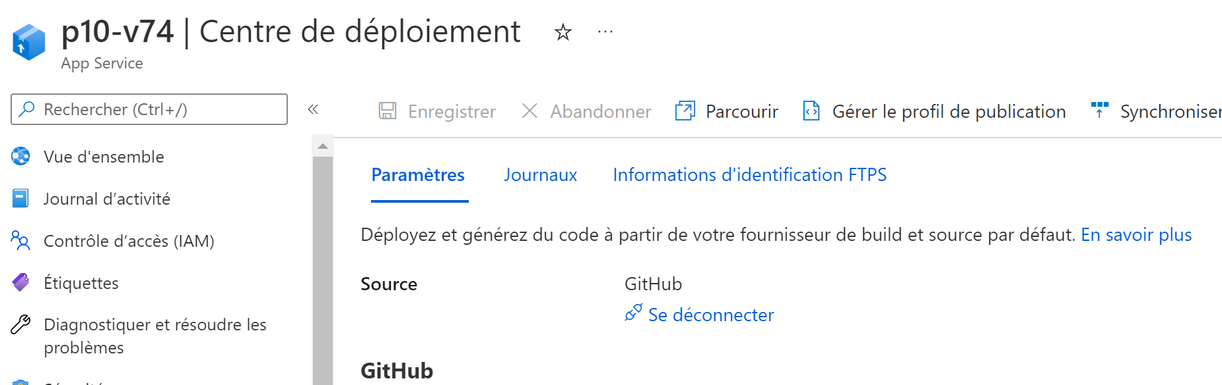
Mise en production: Azure Web App
Web App est le service Azure permettant d’héberger des sites web.
Pour ce projet, j’ai lié mon repo GitHub à ma Web App, pour profiter des fonctionnalités de déploiement automatique offertes par GitHub Actions

Slide 13
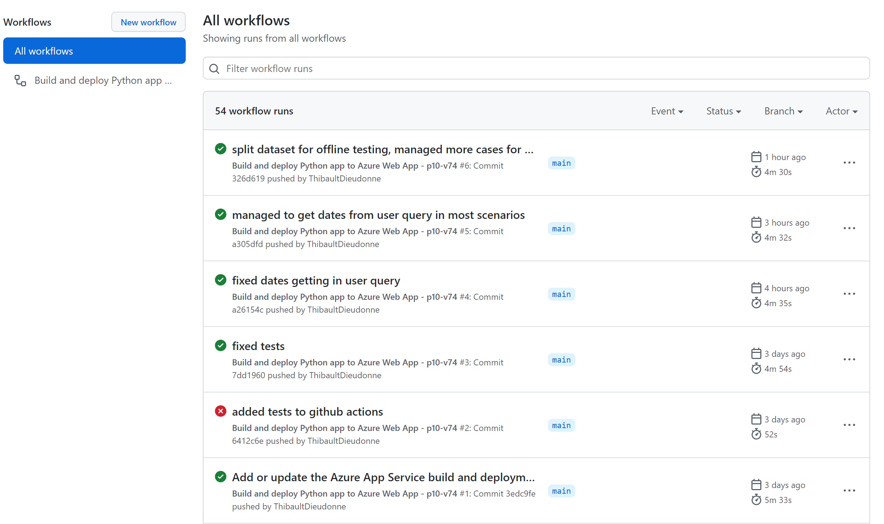
Mise en production: déploiement automatique avec GitHub actions

Slide 14
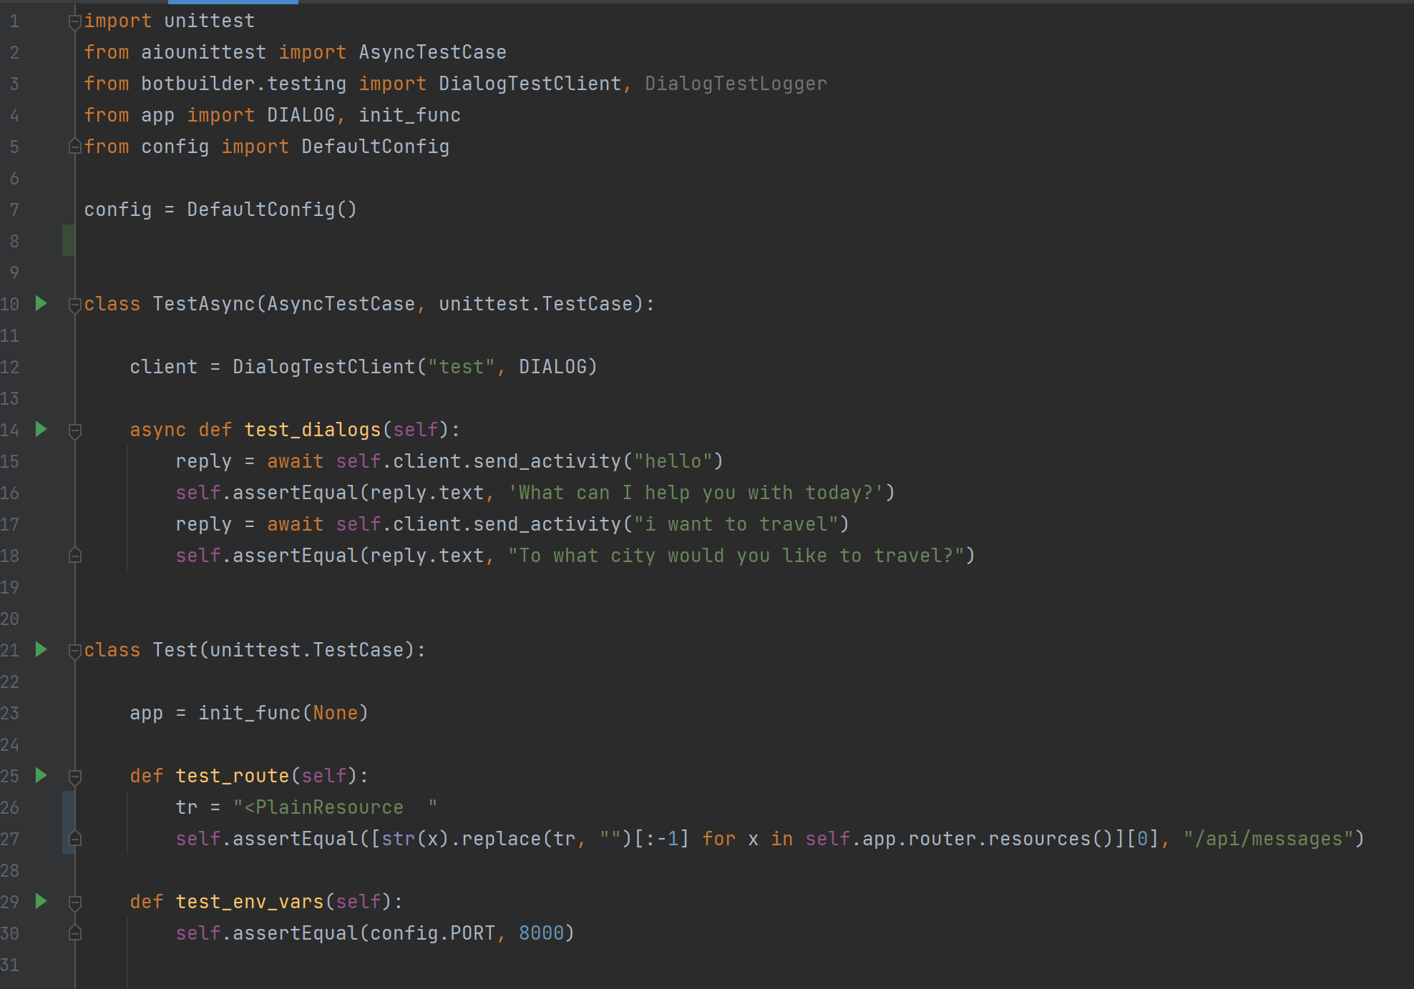
Tests Unitaires

Slide 15
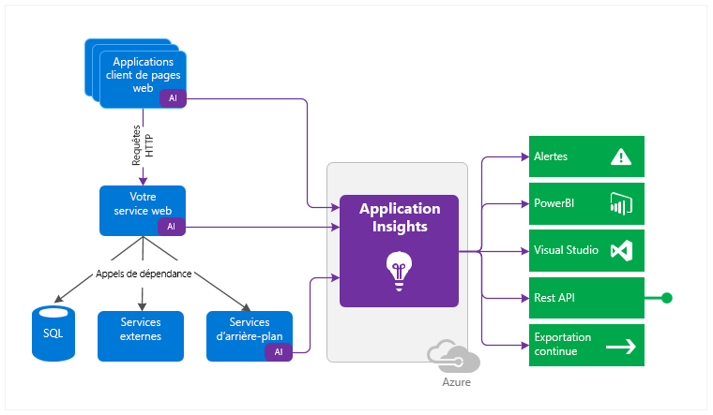
Application Insights

Slide 16
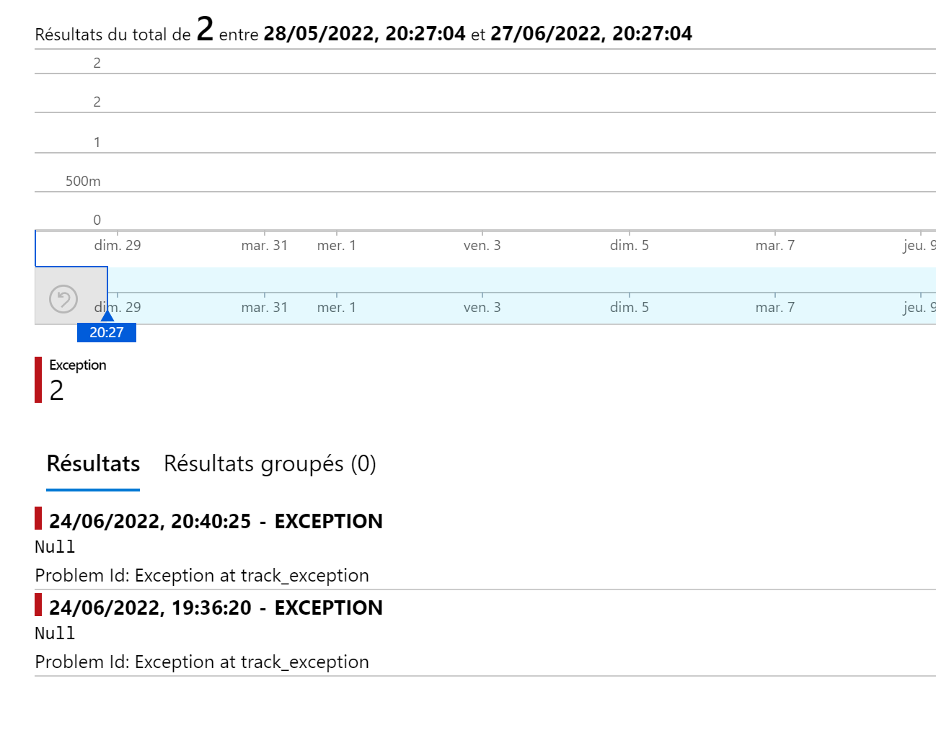
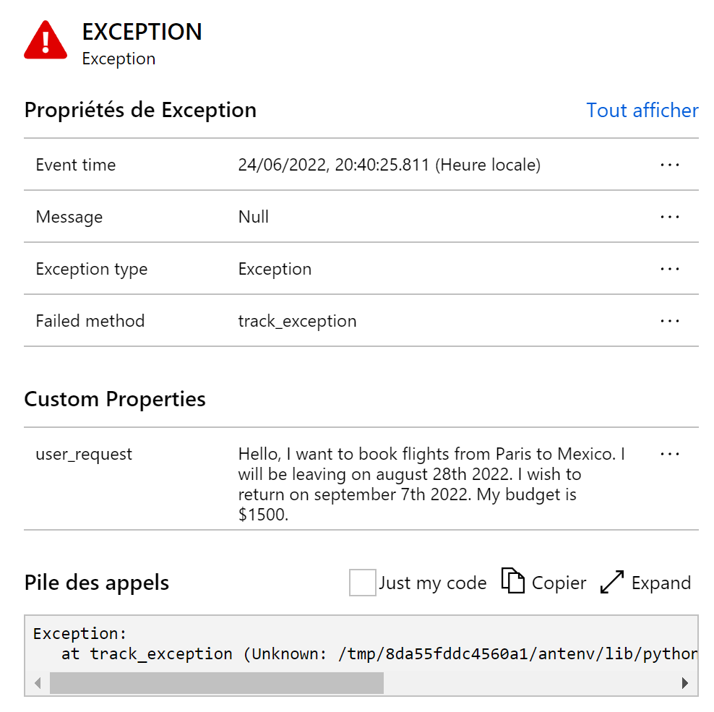
Application Insights: gestion des exceptions

Slide 17
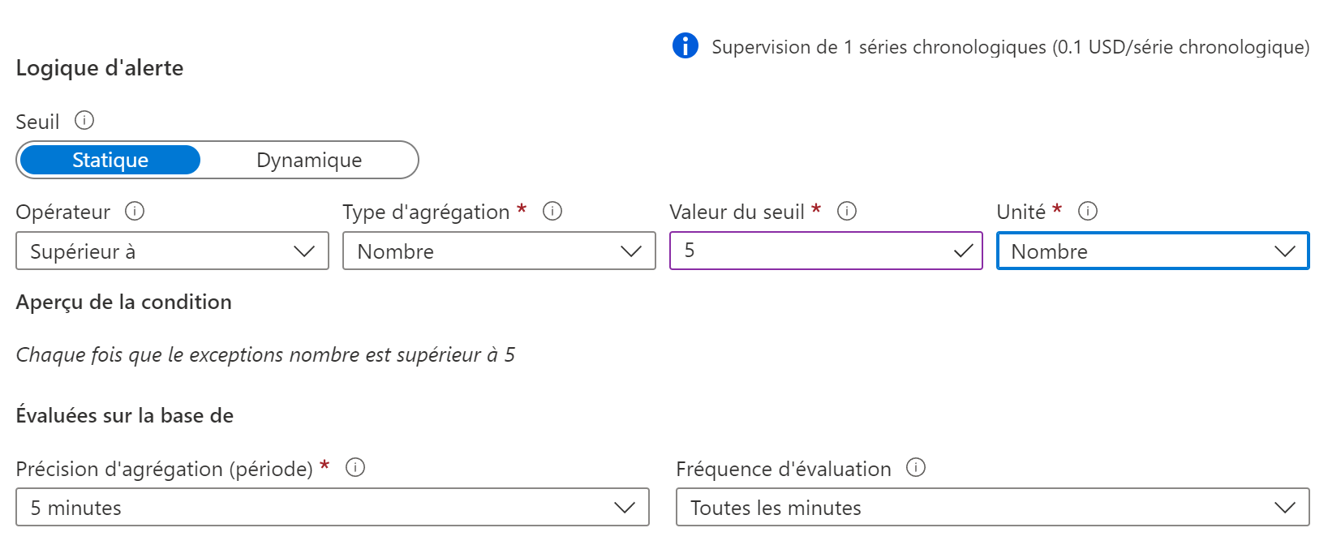
Application Insights: mise en place d’alertes basées sur les exceptions

Slide 18
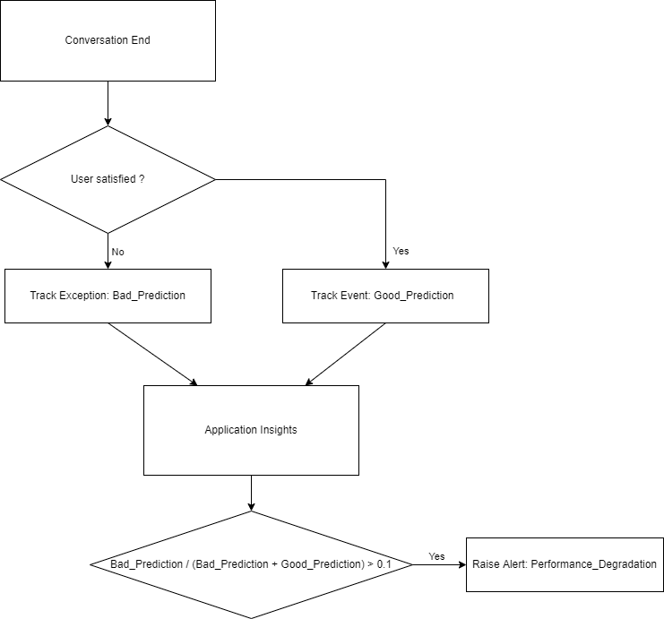
Pilotage du modèle en production

Slide 19
Problèmes rencontrés
Problèmes de dépendances dans requirements.txt
Problème avec la release pip de botbuilder, conduisant à une erreur lors de l’affichage de la WelcomeCard présente dans le sample original.
Nombreux problèmes avec l’instance Azure Bot (non essentielle au projet)
Problème de version de ngrok avec l’émulateur
Echecs répétés du déploiement pendant plusieurs jours consécutifs

Slide 20
Démonstration

